Slide 1
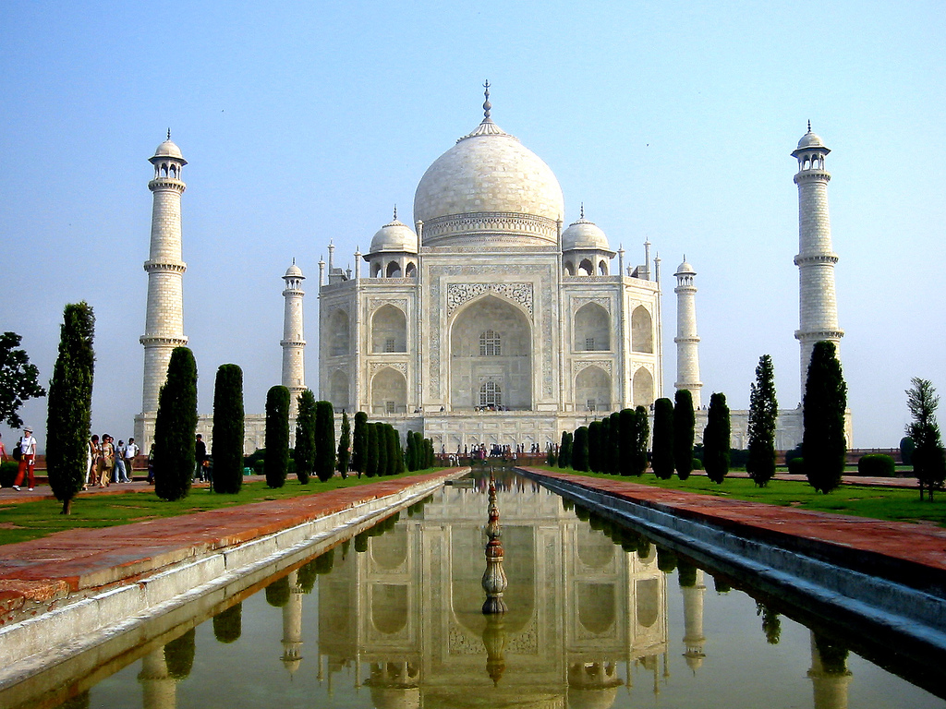
この世界遺産はなんでしょう？
１
２
３
４
５
６
７
８
９
１０
１１
１２
１３
１４
１５
１６
１７
１８
１９
２０
２１
２２
２３
２４
２５

